Slide 1
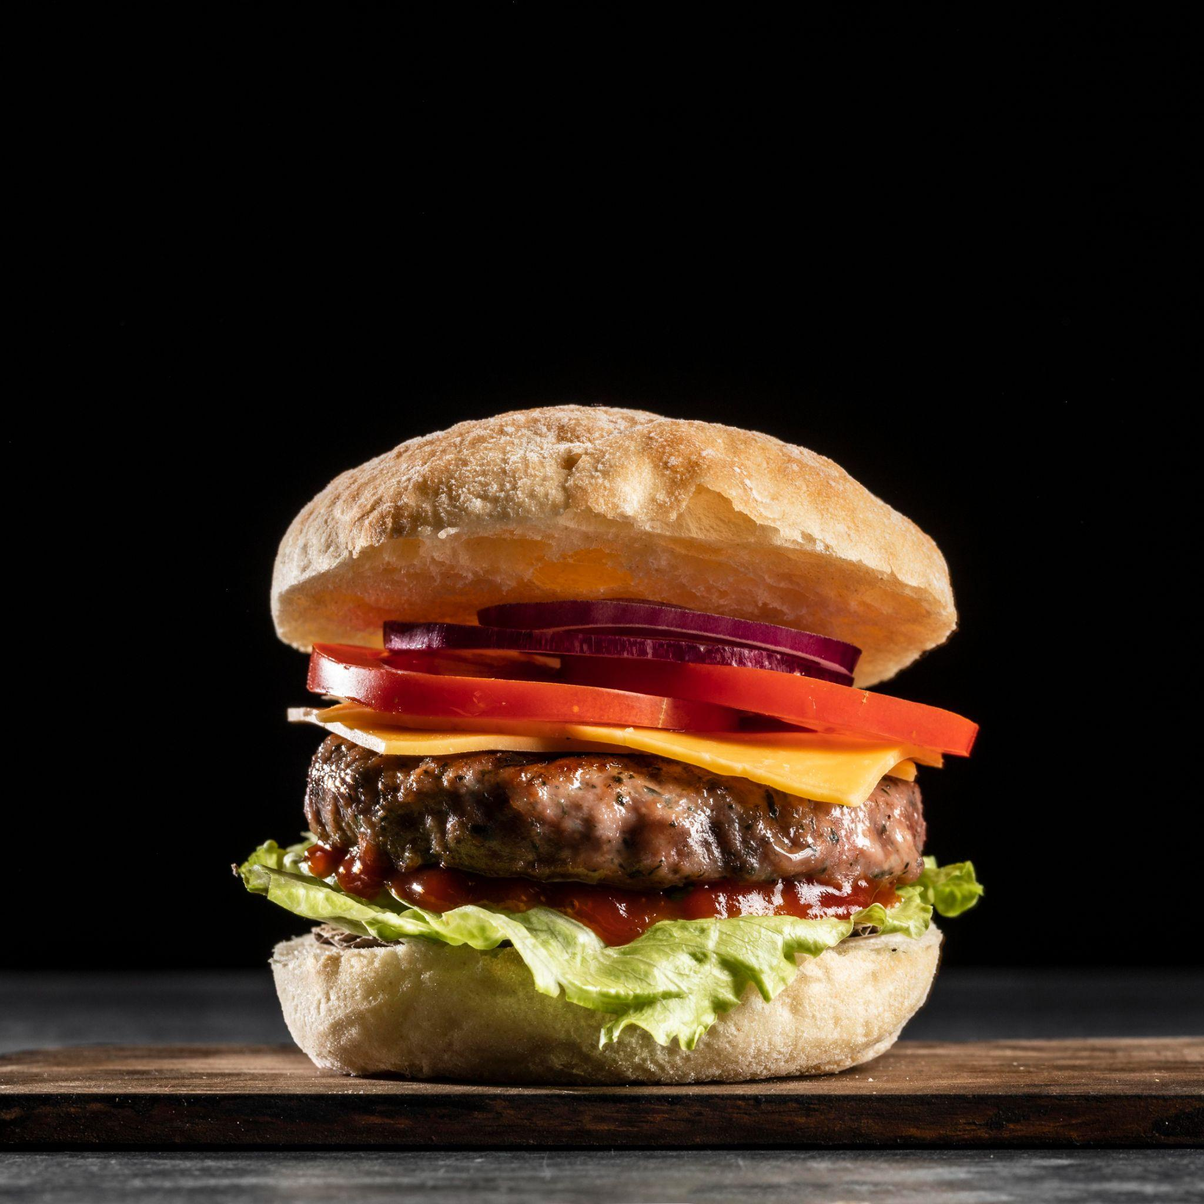
COMMIS Gestao de Restaurante
Alana Cardoso | Carlos Krueger | Letícia Campos

Slide 2
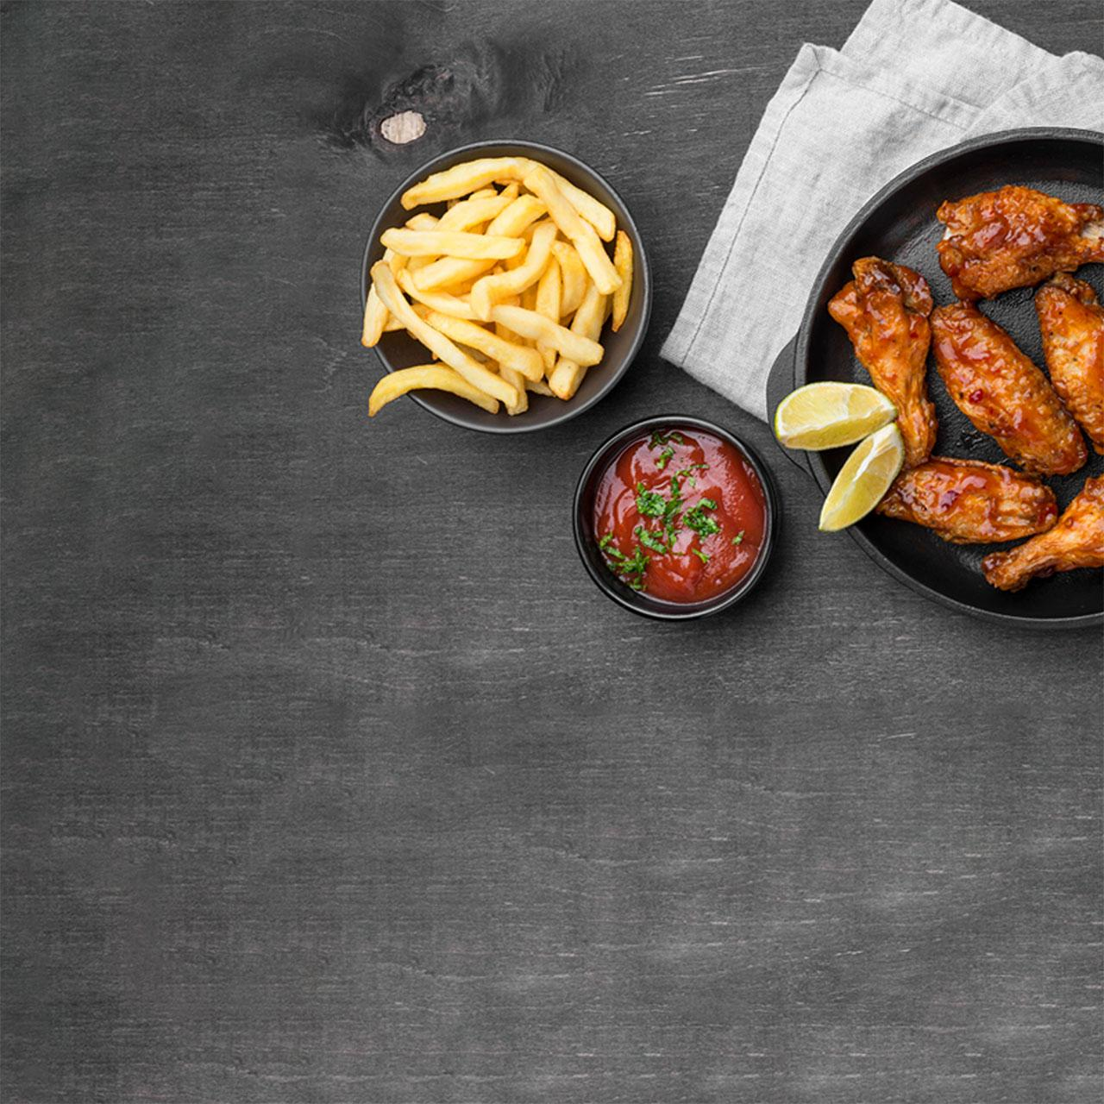
CONTEXTUALIZAÇÃO DO PROJETO
Sistema integrado em C com:
Gestão de estoque;
Registro de pedidos;
Cardápio digital;
Estatísticas de venda.

Slide 3
O QUE FOI FEITO
Estoque
Pedidos
Cardápio
Cadastro, busca e atualização de itens;
Exportação para CSV.
Registro por mesa;
Acompanhamento e atualização de status (em andamento/finalizado);
Estatística de vendas
Cadastro de pratos;
Seções (bebidas, sobremesas, etc);
Paginação.

Slide 4

PRÓXIMOS PASSOS
Sistema de Login
1
Para usuários Cliente, Garçom e Gerente
Notificações de Estoque
2
Para estoque baixo e item esgotado
Interface Gráfica
3
Utilizando GTK/GLADE

